Slide 1
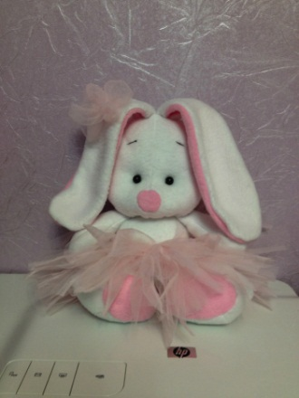
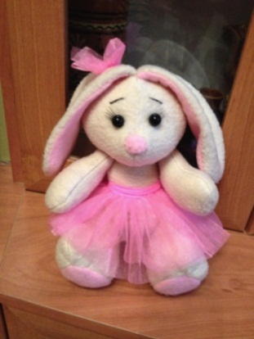
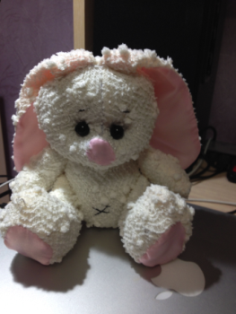
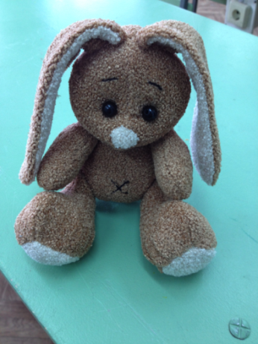
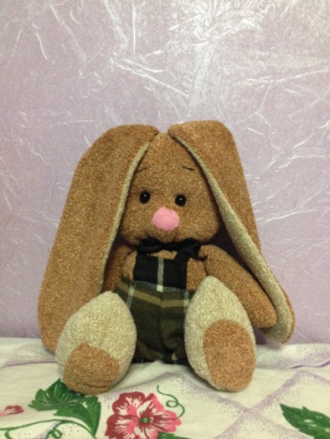
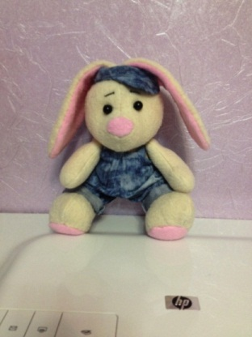
МБОУ « Краснощековская средняя общеобразовательная школа №1»
«МЯГКАЯ ИГРУШКА-ЗАЙКА»
Автор учащаяся 6 «Б» класса : Лямкина В.А.
Учитель технологии : Холодулина Н.В.
2022 год

Slide 2
Цель: научится изготовлению мягкой игрушки, расширению кругозора и приобретению новых знаний .
Задачи :
1.Рассмотреть изготовление мягкой игрушки, историю его возникновения, необходимый материал и технологию выполнения.
2.Отработать практические навыки по изготовлению мягкой игрушки.

Slide 3
Создание мягкой игрушки своими руками - очень увлекательное дело, которым могут заниматься и взрослые и дети.
Мягкие игрушки можно шить из самых разных материалов: лоскутков ткани, кожи, меха, трикотажа. Можно использовать обрезки лент и кружева, бусины, пуговицы.
Пошив мягких игрушек своими руками - очень полезное занятие для детей.
Оно тренирует мелкую моторику, внимание, усидчивость , развивает фантазию, творческие способности.

Slide 4
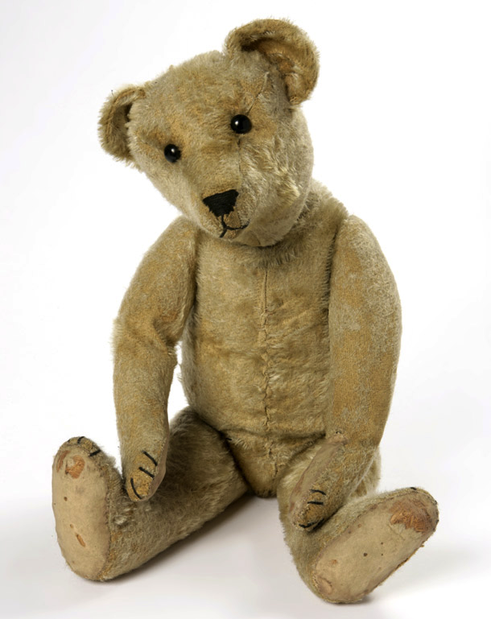
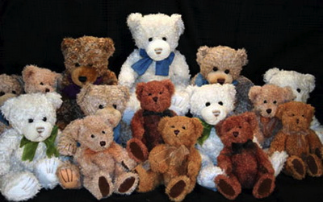
Из истории мы знаем, что первые мягкие игрушки появились в начале XX века в Германии. Первой прославившейся на весь мир мягкой игрушкой был медведь Тедди немецкой фирмы Штайф. Игрушечный медведь стал неразлучным спутником большинства детей.

Slide 5
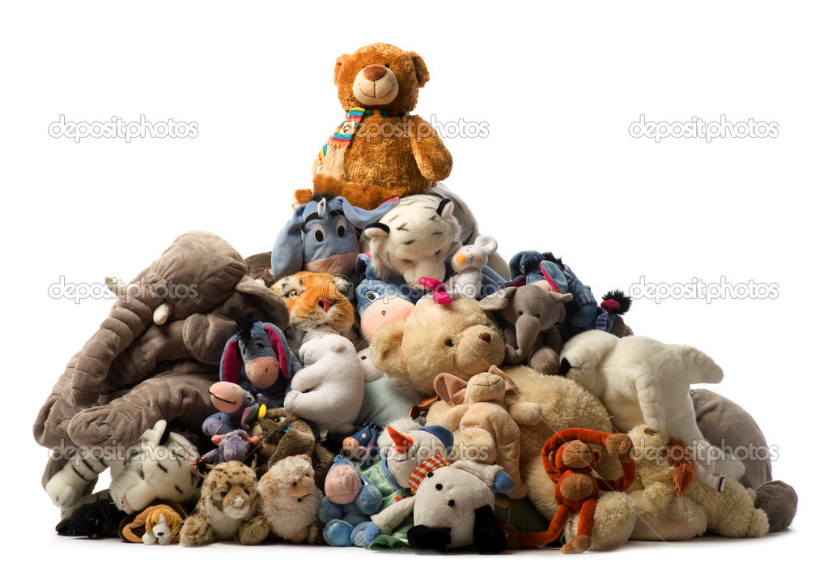
И, сегодня мы видим изобилие мягкой игрушки. Это и мишки, и обезьянки и котики, и, конечно же зайки.

Slide 6
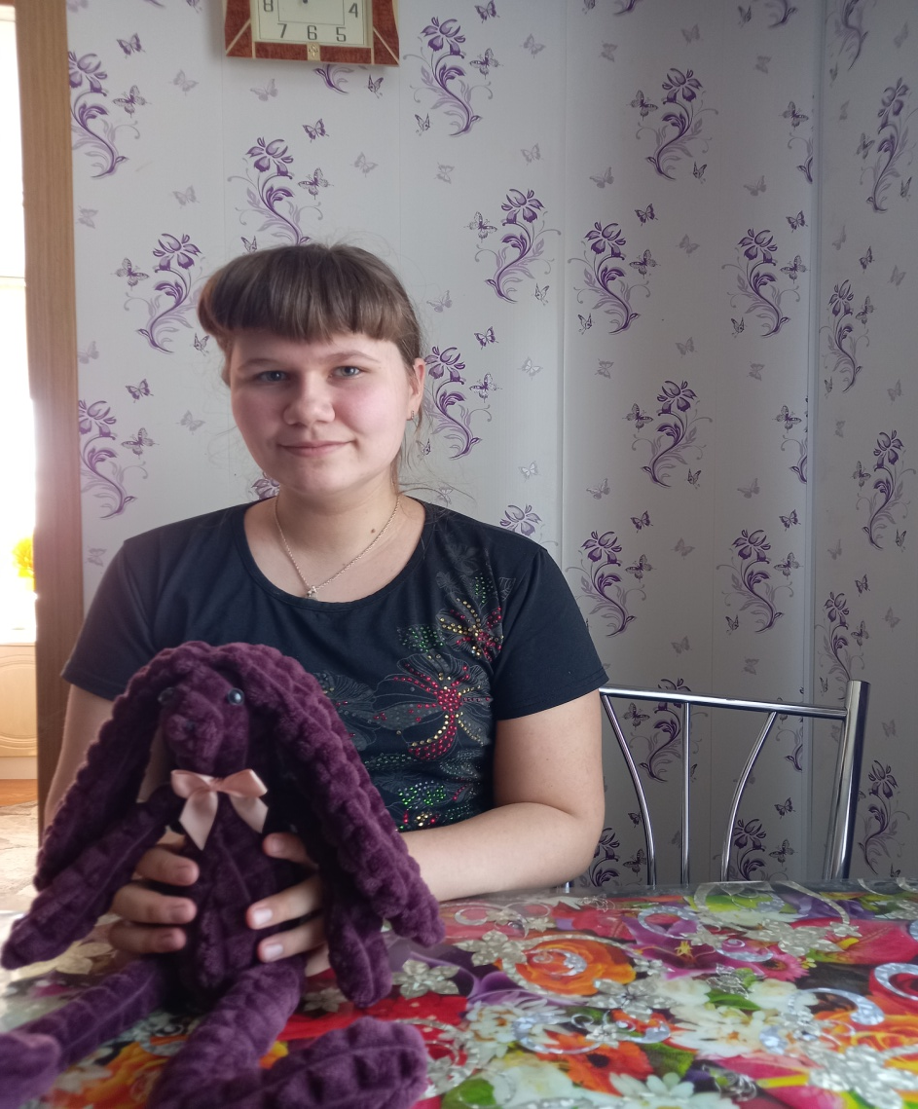
Глядя на эти милые создания, я тоже решила создать свою мягкую игрушку –зайку.

Slide 7
Инструменты, материалы, приспособления, оборудование для работы:
Картон (для перевода выкроек)
Карандаш.
Ткань
Синтепон (для наполнения игрушки)
Бусинки для глаз-2 штуки.
Нитки (в тон ткани) и черные (для пришивания глаз и выполнения носа)
Длинная тонкая игла.
Ножницы.
Швейная машина (можно сшить вручную)

Slide 8
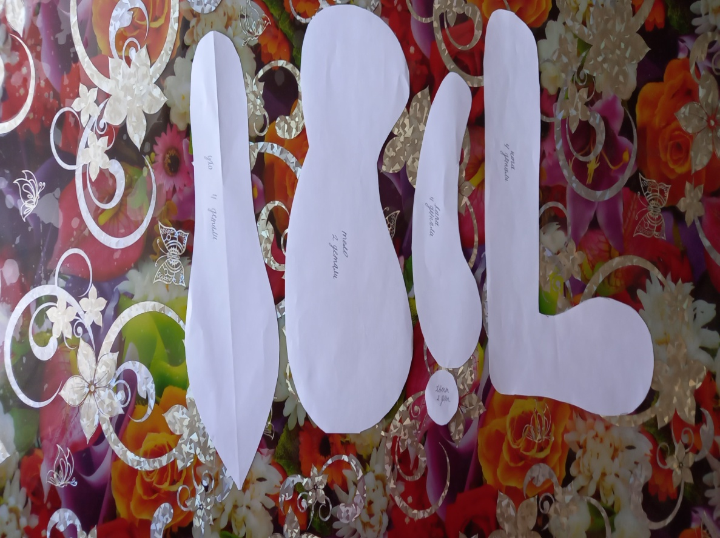
Последовательность выполнения работы.
Перевести выкройку на ткань.
Туловище -2 дет.
Ухо - 4 дет.
Рука -4 дет.
Нога -4 дет.
Хвост - 1дет.

Slide 9
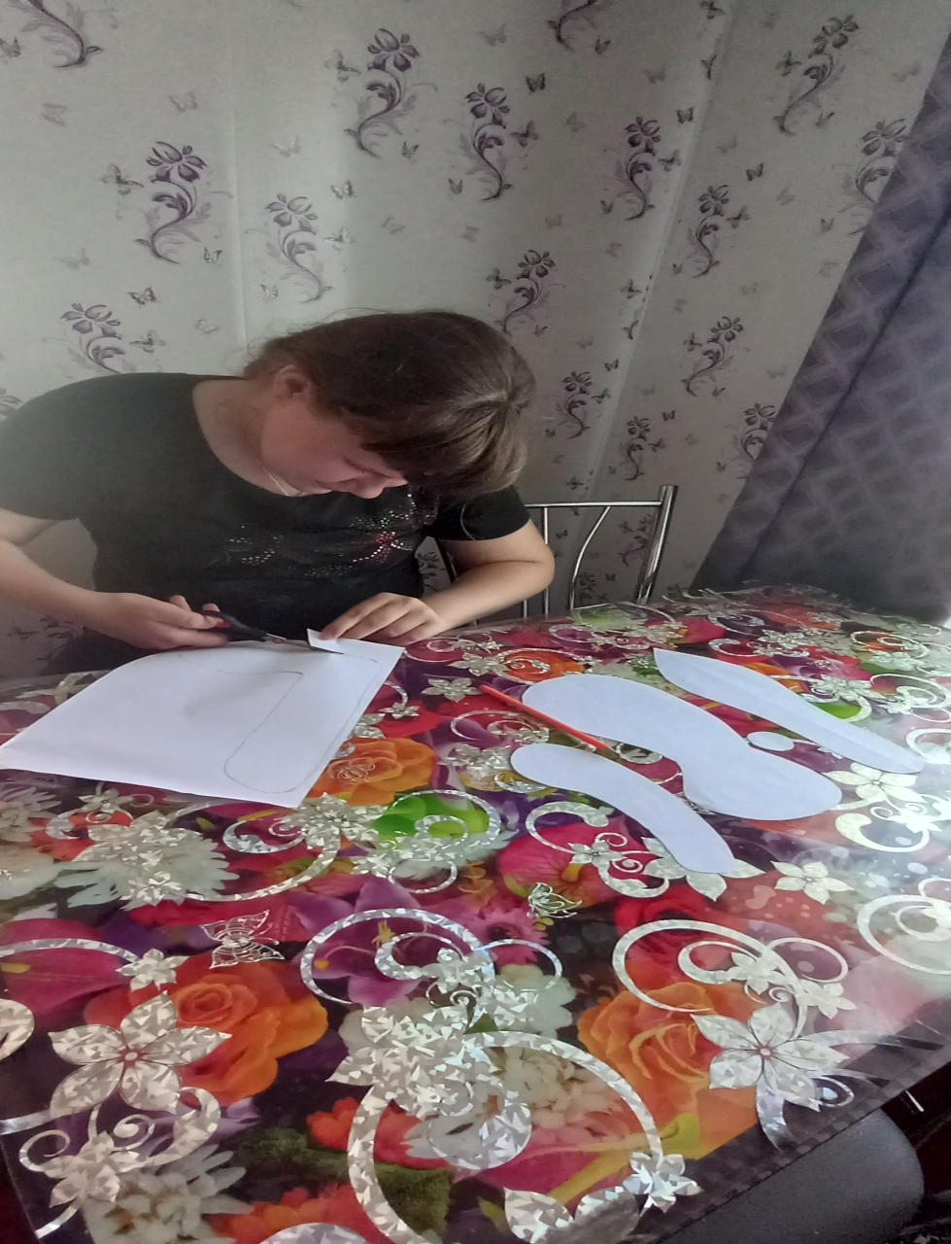
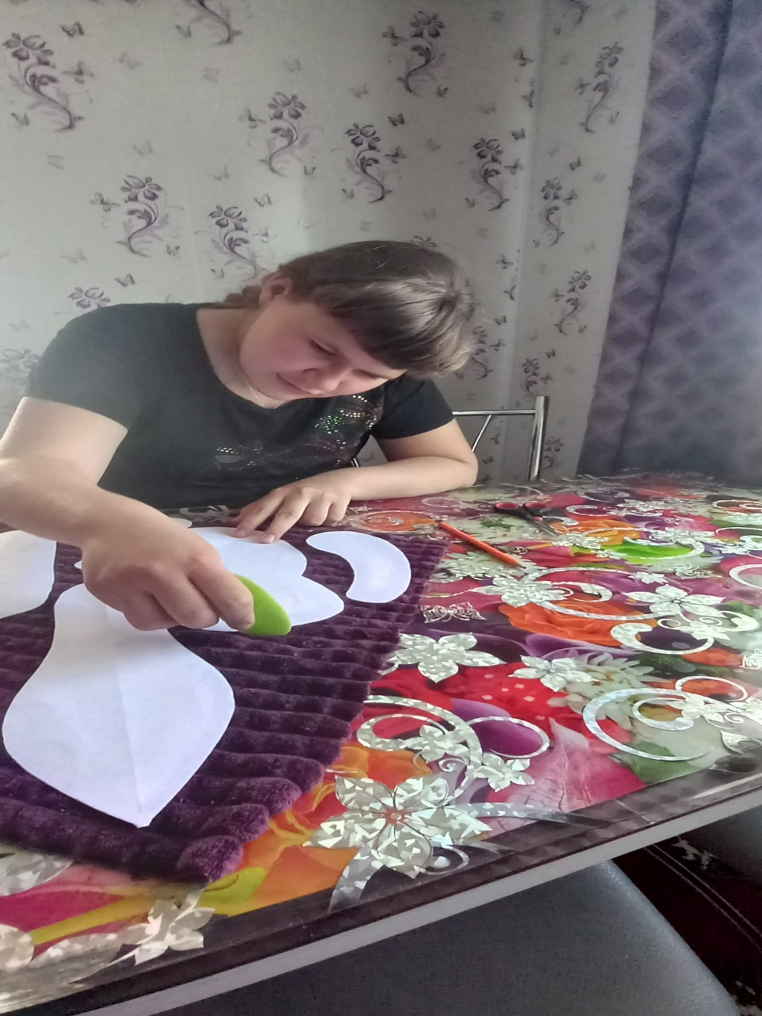
2. Прибавить к выкройкам припуски на швы
3. Вырезать детали.

Slide 10
4.Стачать детали ушей, так чтоб получилось два уха прошить 5.Стачать детали лапки, так чтоб получилось две лапки и прошить 6.Стачать детали ног, так чтоб получилось две ноги и прошить 7.Стачать детали туловища и прошить 8.Стачать детали хвоста и прошить

Slide 11
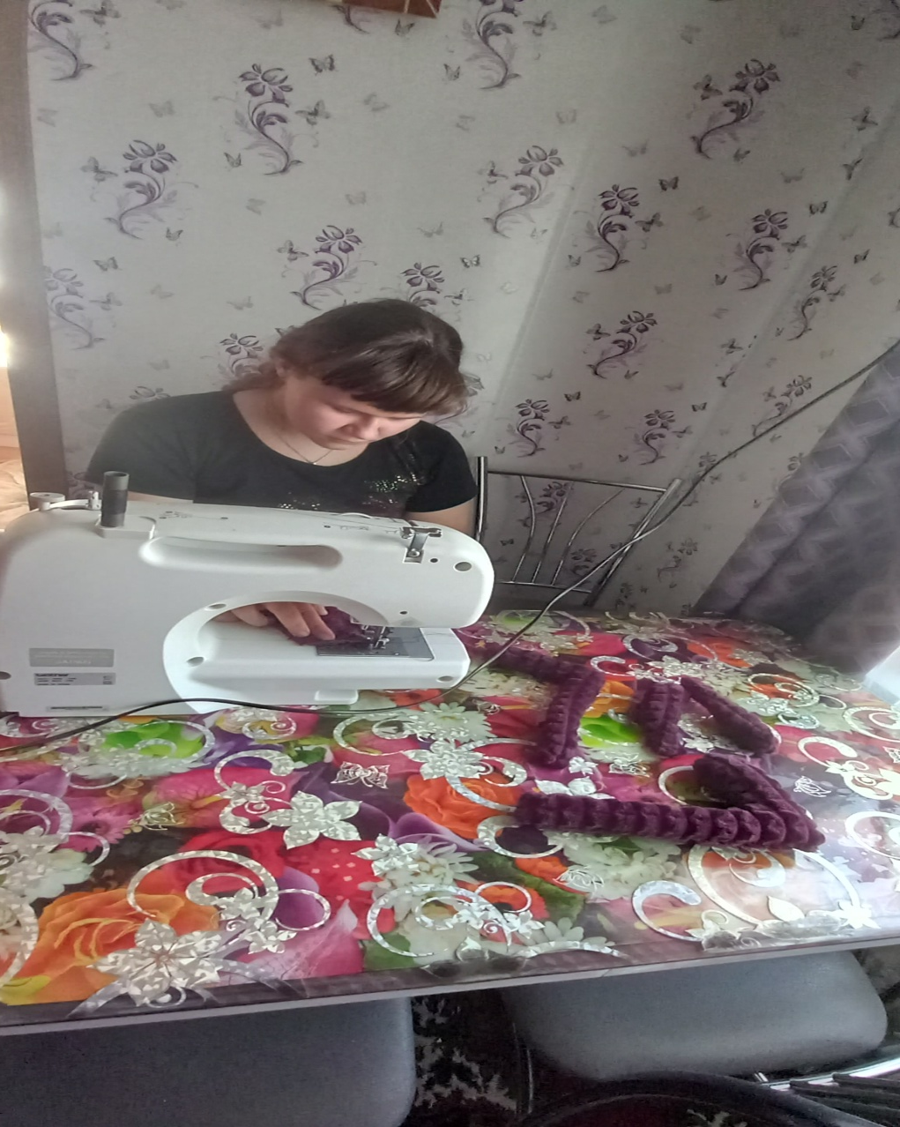
9. Наполнить готовые детали (голову, туловище, руки, ноги) синтепоном.

Slide 12
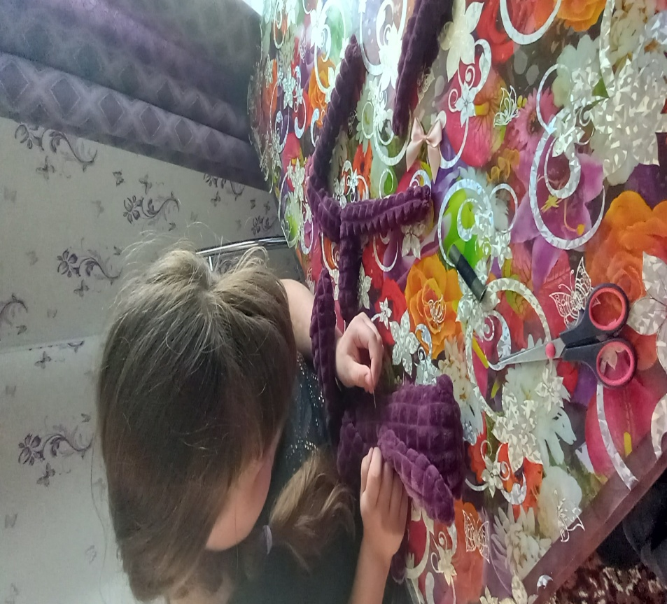
10.Собираем игрушку: ушки пришить к голове, вставить глазки. Верхние и нижние лапки пришить длинной тонкой иглой к туловищу , сзади пришить хвостик. Вышить черными нитками носик и из ленточки пришить бантик на шею игрушке.

Slide 13
Моя игрушка зайка

Slide 14
СПАСИБО ЗА ВНИМАНИЕ!

